Slide 1
LEARN#18
OCR이용 영문명함 데이터 추출
난이도 : 하
SiCT RPA 교육프로그램

Slide 2
1. 개요
진행과제
OCR 을 이용한 영문명함 데이터 추출 및 가공
과제의 목적
OCR을 이용한 PDF 파일의 텍스트 추출
추출한 데이터 에서 필요한 값만 지정 및 가공 하여 엑셀에 저장

Slide 3
2. 프로세스 기본 흐름
Pdf에서 텍스트 추출
추출내용 편집가공 및 엑셀저장

Slide 4


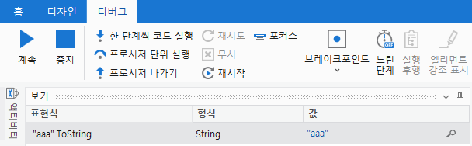
3. INPUT
Folder 액티비티를 이용해 폴더생성
생성할 폴더의 위치(“c:\temp\교육08_01”) 경로는 변수로 지정
Gmail(WEB)에서 지정한 메일을 검색
영문명함.pdf 로 보내진 첨부파일을 메일에서 다운
저장위치는 위의 액티비티로 생성한 폴더에 저장
설치할 Package
Debug Mode에서 데이터 내용 확인
보기 > 보기 > 표현식: 확인하고 싶은 표현식 입력 예) “aaa”.ToString

Slide 5
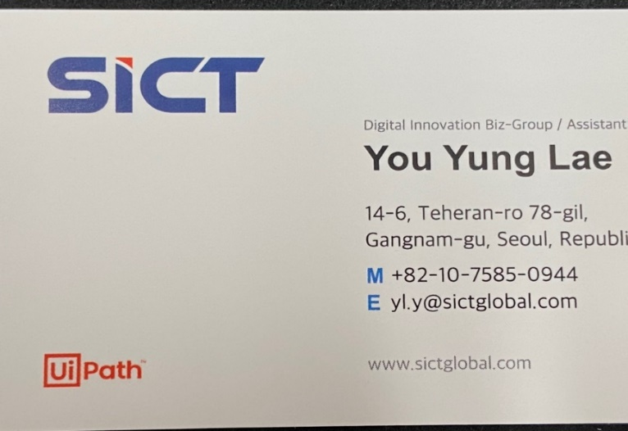
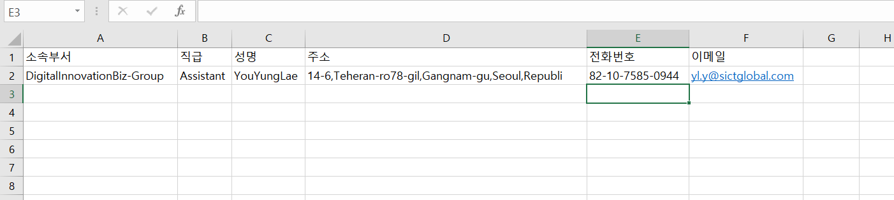
4. OUTPUT
마우스 우클릭 그림으로 저장 ->
추출한 데이터 가공
전화번호의 M+ 문자가 없이 출력
이메일의 E 문자가 없이 이메일만 출력
이름위에 부서명/직급 을 따로 출력
결과출력
작성된 엑셀파일 메일 발송
TO : 본인 메일

